Slide 1

CSS - Cascading Style Sheets
Предмет: УРЕДУВАЊЕ НА ВЕБ СТРАНИ III-6, III-7 клас

Slide 2
ВОВЕД
CSS е едноставен механизам за додавање на стилови: фонт, боја, растојание меѓу параграфи, позиционирање на елементи, големина на елементи, уредување на маргини итн.
Со користење на CSS се одвојува презентацијата и дизајнот од самата структура на податоци, со што HTML кодот е попрегледен.

Slide 3
Структура и синтакса на CSS
При промена на стилови со помош на CSS треба да се применува следниот начин на пишување:
Selector {deklaracija; }
Декларацијата се дели на две ставки:
1. Properties - особини кои се менуваат со помош на CSS ( боја, фонт, должина, ширина, граница итн)
2. Values – кои вредности ги доделуваме на избраните особини за промена на одреден текст или графика
Selector {property: value; }

Slide 4
Пример:
h1 { color: blue; font-size: 12px;}
h1 – selektor
color, font-size: properties
blue, 12 px: values

Slide 5
Постојат три начини на менување на стилот на еден елемент:
Inline CSS – внатре во еден HTML елемент
Internal CSS – внатре во <head> тагот
External CSS - како посебен, надворешен документ

Slide 6
Inline CSS – се користи за додавање на стилови директно на еден елемент. Се додава после зборот style во соодветниот елемент. Овој начин е потежок за генерално форматирање текст на цела веб страна и затоа поретко се користи.
Пример:

Slide 7
2. Internal CSS – се сместува во самиот HTML документ и тоа во елементот <head> како засебен елемент <style>. Може да се вклучат неограничен број на стилови во интерниот CSS.

Slide 8
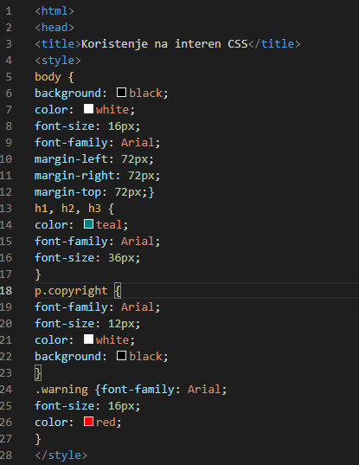

Slide 9
Класата може да се однесува на одреден елемент според неговото име (body, h1, h2,h3) и сите стилови во неа ќе важат за тие елементи
Уредувањето може да се однесува на само одреден елемент , со свој id и во тој случај треба да се означи со #
Пр. # para1 {
text-align: center;
color: red;
}

Slide 10
Класата која почнува со . може да се користи за било кој елемент (.warning), или
Може да се нагласи дека се користи за одреден елемент ( p.copyright)
Уредувањето означено само со * ги менува уредувањата на сите елементи во HTML документот.
Еден елемент може да се поврзе со повеќе од една класа
Пр. <p class="center large">This paragraph refers to two classes.</p>

Slide 11
3. External CSS – тоа е посебен документ каде се дефинираат сите стилови кои се користат во веб страната. Ова значи дека треба да се сетираат стиловите за секој елемент еднаш, а доколку има потреба од промена, тоа се прави на еден CSS документ.
Еден HTML документ може да користи повеќе CSS документи

Slide 12
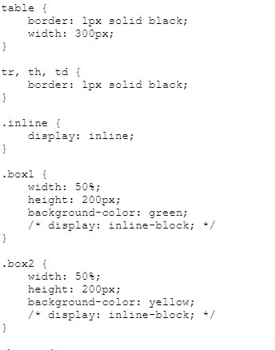

Slide 13

За да може да се користи надворешниот CSS документ, потребно е HTML документот да се поврзе со него, на следниот начин:
<html>
<head>
<link rel=“stylesheet” href=“style.css”>
</head>

